Slide 1
让我们一起走进 地图的世界吧

Slide 2
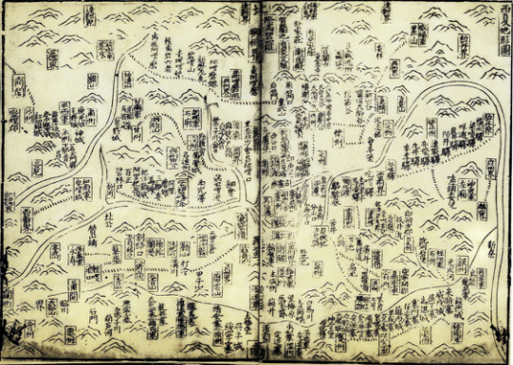
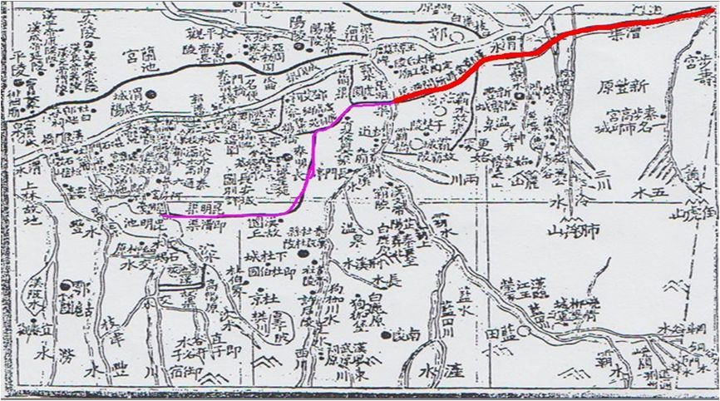
历史悠久的地图文化
《水经注》中的地图 （郦道元）
《梦溪笔谈》中的地图 （沈括）

Slide 3
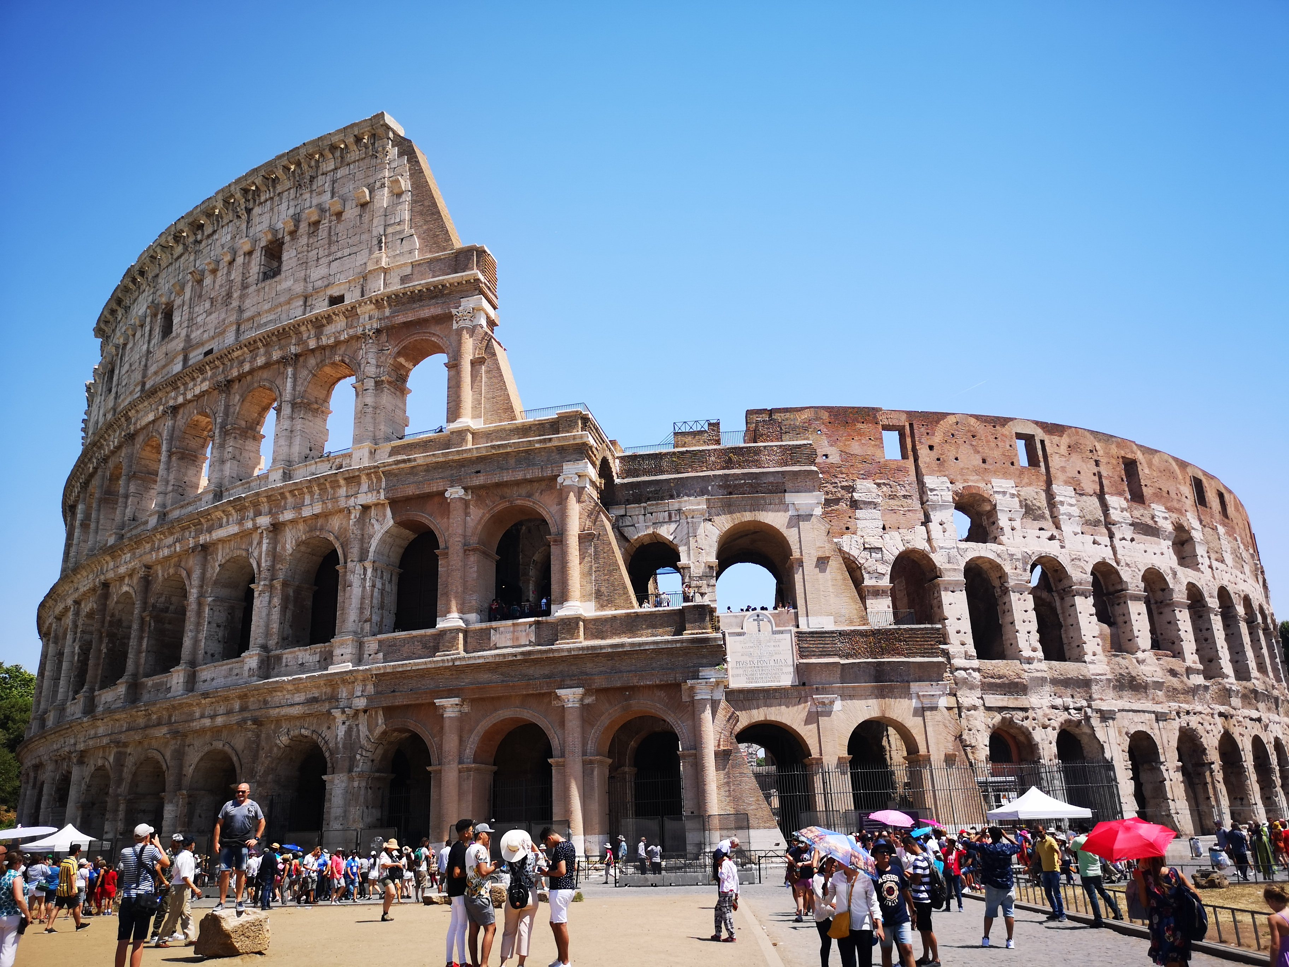
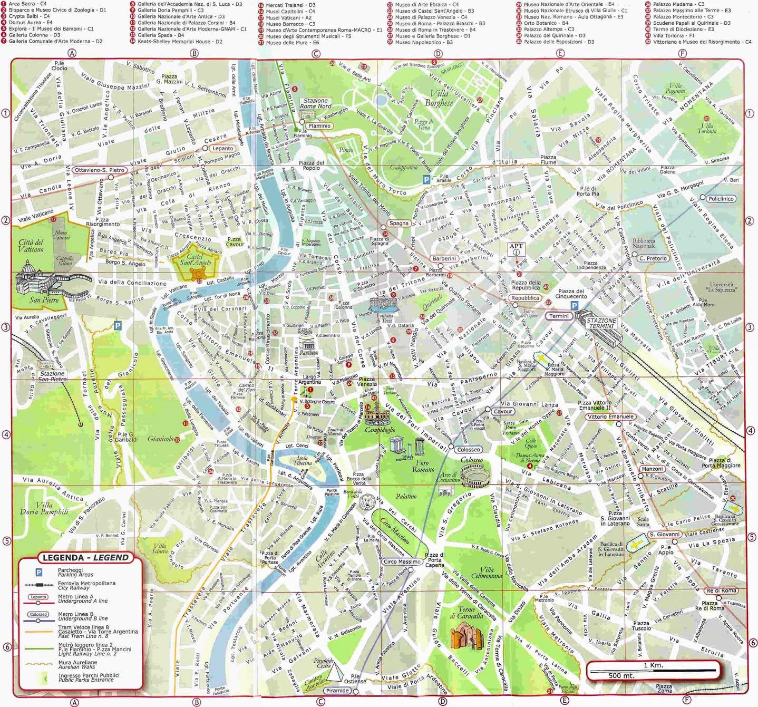

？日常生活中什么时候会用到地图
外出旅游，选择线路，寻找景点

Slide 4
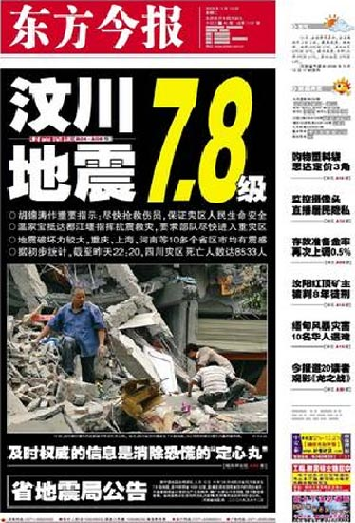
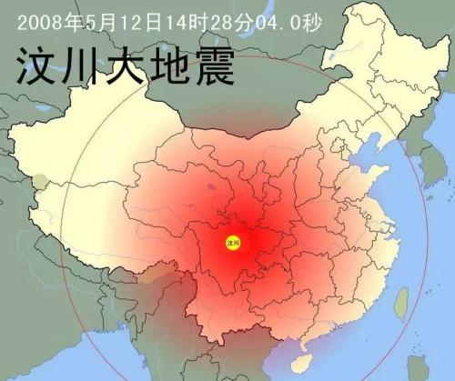
？日常生活中什么时候会用到地图
听广播、看电视、看报纸了解国内外大事

Slide 5
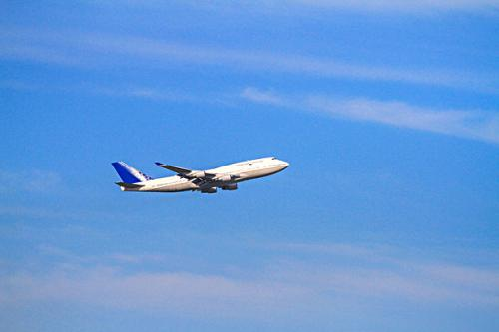
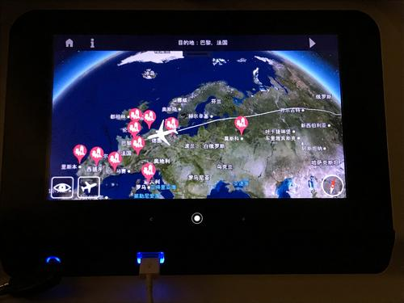
？日常生活中什么时候会用到地图
海上或空中航行时导航

Slide 6

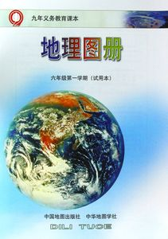
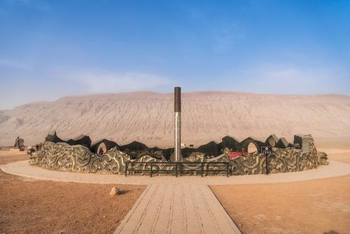
？日常生活中什么时候会用到地图
学习世界、中国和乡土地理知识，了解各国、各地区的重要知识
地图是我们日常生活和学习地理不可缺少的工具！

Slide 7
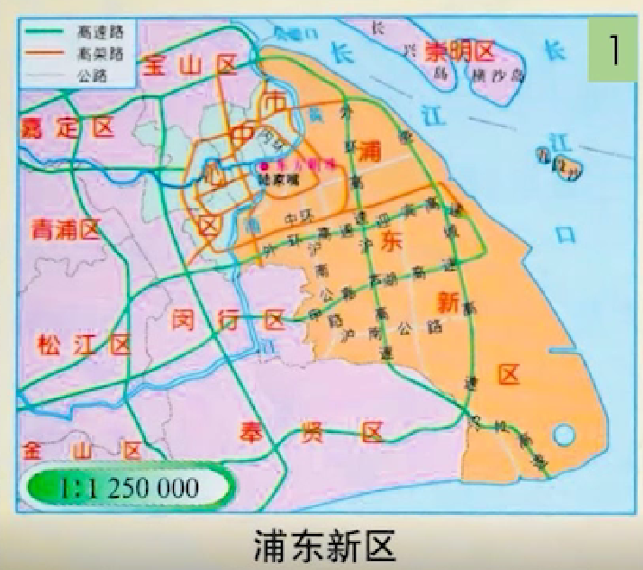
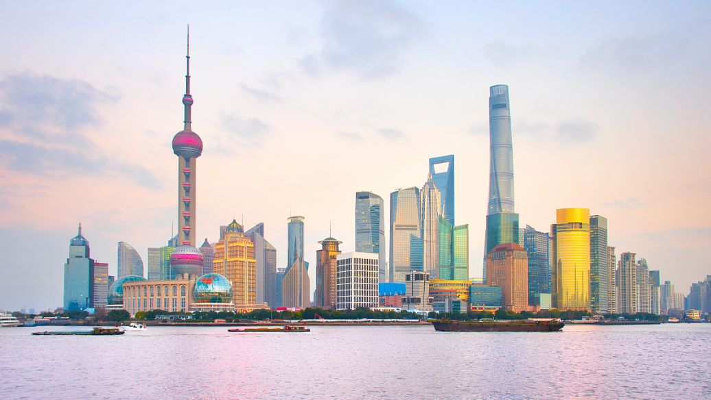
地图和地理景观有什么不同之处呢？
地图
地理景观
地图：在显示地理事物分布时，按照一定比例将地理事物缩小，并用各种符号将其表示在平面图纸上

Slide 8
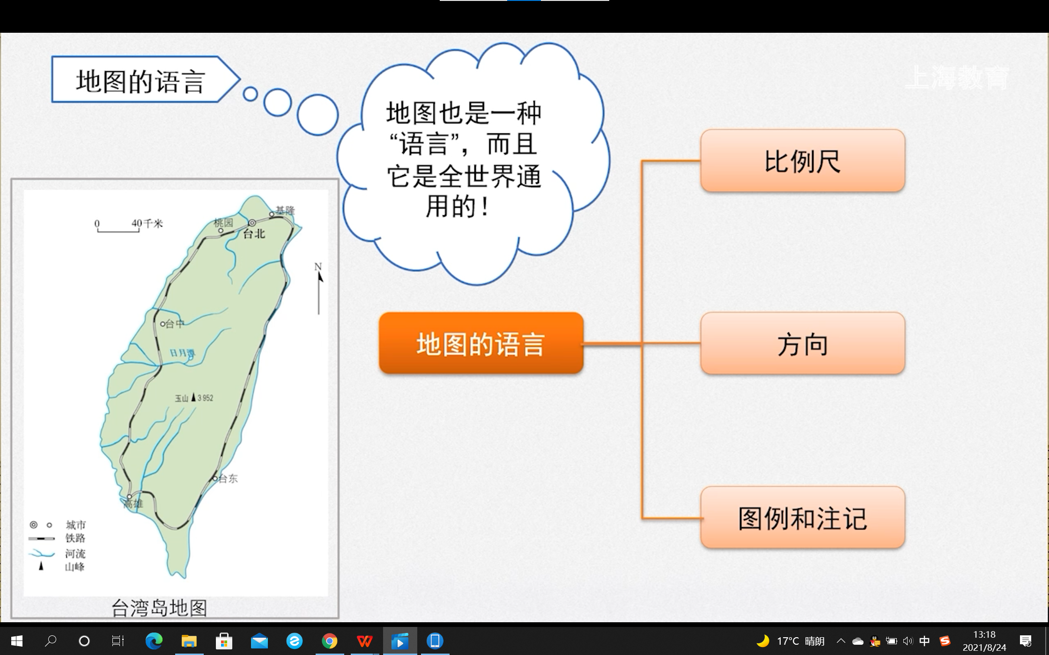
要想读懂地图，你要先学会……
比例尺
地图的语言
方向
图例和注记

Slide 9

地图的语言
比例尺
$$比例尺=\frac{图上距离}{实地距离}$$
比例尺：表示实地距离在图上缩小的程度。
线段式比例尺
文字式比例尺
图上1厘米代表/相当于实地距离40千米
Step2：左端点标注0
Step3：右端点标注40千米，代表实地距离40千米
0
40千米
0
70
140千米
Step1：先在图上画出1厘米的线段
0
200
400
600千米

Slide 10
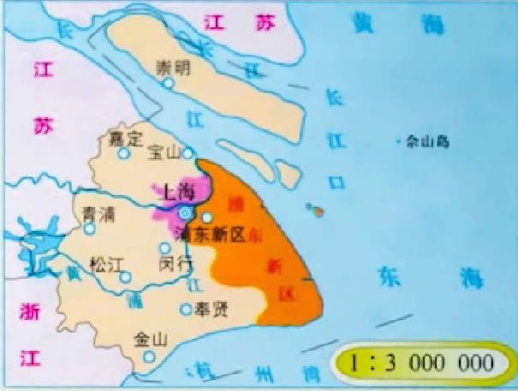
地图的语言
比例尺
$$比例尺=\frac{图上距离}{实地距离}$$
练一练
青浦区政府到奉贤区政府的图上距离为1.5厘米，实地距离约为45千米，求这张地图的比例尺。（用线段式和文字式比例尺表示）
文字式比例尺
图上1厘米代表实地距离30千米
线段式比例尺
0
30千米

Slide 11
地图的语言
比例尺
$$比例尺=\frac{图上距离}{实地距离}$$
线段式比例尺
0
30千米
文字式比例尺
图上1厘米代表实地距离30千米
可相互转化
数字式比例尺
1:3 000 000

Slide 12
地图的语言
比例尺
$$比例尺=\frac{图上距离}{实地距离}$$
线段式比例尺
0
30千米
如何得到？
数字式比例尺
1:3 000 000

Slide 13
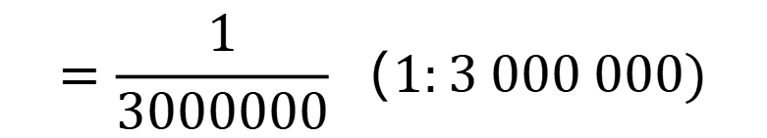
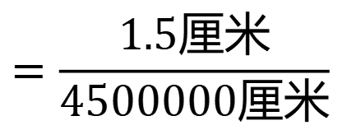
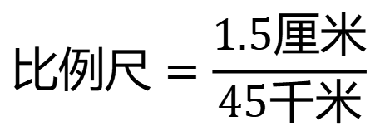
地图的语言
比例尺
$$比例尺=\frac{图上距离}{实地距离}$$
线段式比例尺
0
30千米
数字式比例尺
1:3 000 000
$$比例尺=\frac{1.5厘米}{45千米}$$
$$=\frac{1.5厘米}{4500000厘米}$$
$$=\frac{1}{3000000}（1:3 000 000)$$
1千米 = 1000米 = 100000厘米

Slide 14
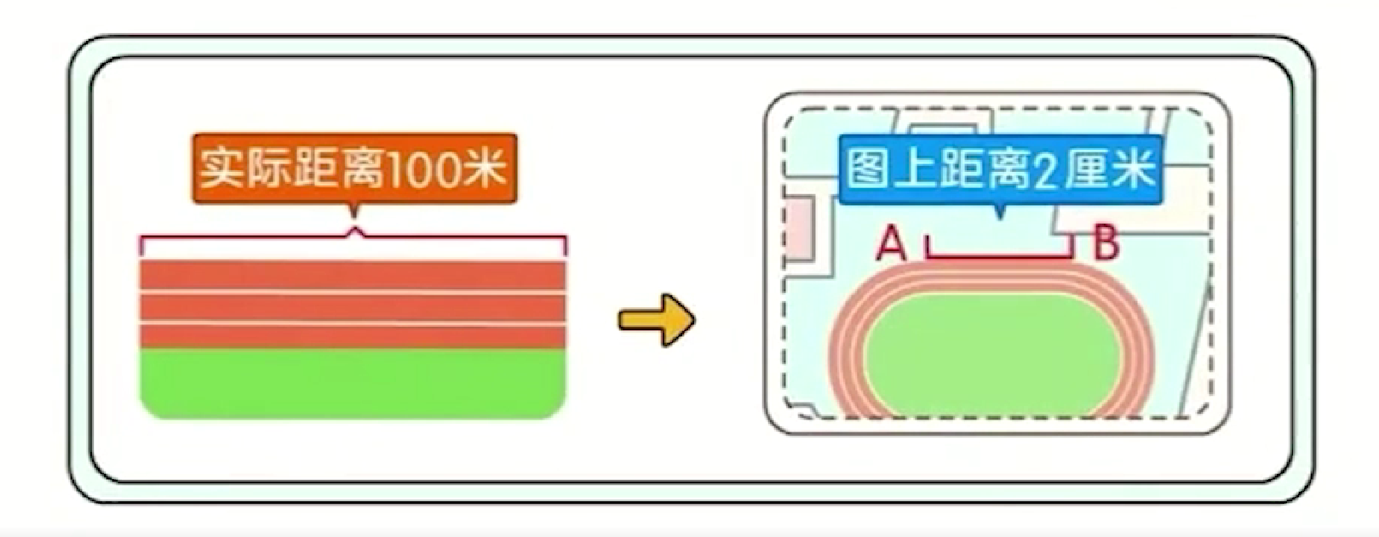
地图的语言
比例尺
$$比例尺=\frac{图上距离}{实地距离}$$
练一练
小明拿到了学校操场的地图，他在地图上测得操场跑道其中一部分的长度为2厘米，而实际距离为100米，求这幅地图的数字式比例尺。

Slide 15
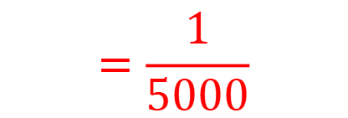
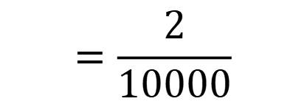
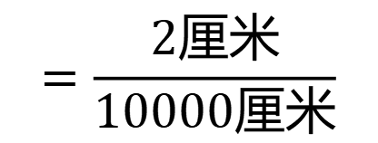
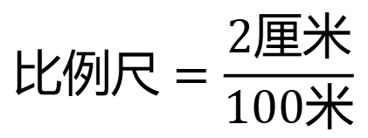
地图的语言
比例尺
$$比例尺=\frac{图上距离}{实地距离}$$
练一练
小明拿到了学校操场的地图，他在地图上测得操场跑道其中一部分的长度为2厘米，而实际距离为100米，求这幅地图的数字式比例尺。
$$比例尺=\frac{2厘米}{100米}$$
$$=\frac{2厘米}{10000厘米}$$
$$=\frac{2}{10000}$$
$$=\frac{1}{5000}$$
注意：数字式比例尺需化简成最简整数比

Slide 16
地图的语言
比例尺
$$比例尺=\frac{图上距离}{实地距离}$$
习题巩固
1. 下列线段式比例尺中书写正确的是
B
A
0
80
B
0
80千米
C
80千米
D
1
80千米

Slide 17
地图的语言
比例尺
$$比例尺=\frac{图上距离}{实地距离}$$
习题巩固
2. 将下列文字式比例尺转化为线段式比例尺和数字式比例尺
（1）图上1厘米代表实地距离150米
（2）图上1厘米代表实地距离120千米
图上1厘米代表实地距离400米
图上1厘米代表实地距离45千米
图上1厘米代表实地距离200千米
图上1厘米代表实地距离75米
图上1厘米代表实地距离8千米

Slide 18
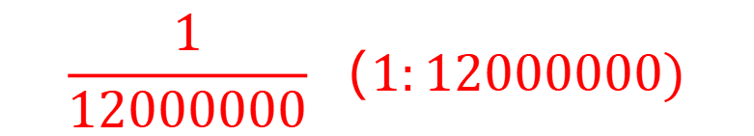

地图的语言
比例尺
$$比例尺=\frac{图上距离}{实地距离}$$
习题巩固
2. 将下列文字式比例尺转化为线段式比例尺和数字式比例尺
（1）图上1厘米代表实地距离150米
（2）图上1厘米代表实地距离120千米
0
150米
0
120千米
$$\frac{1}{15000}（1:15000)$$
$$\frac{1}{12000000}（1:12000000)$$

Slide 19
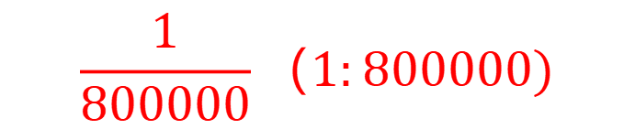
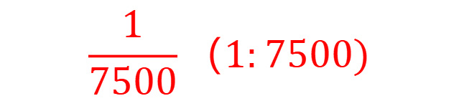
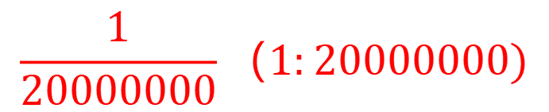
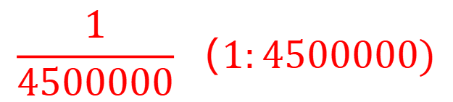
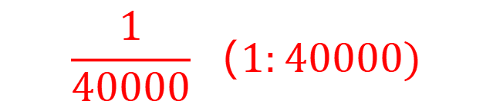
地图的语言
比例尺
$$比例尺=\frac{图上距离}{实地距离}$$
图上1厘米代表实地距离400米
图上1厘米代表实地距离45千米
$$\frac{1}{40000}（1:40000)$$
$$\frac{1}{4500000}（1:4500000)$$
0
400米
0
45千米
图上1厘米代表实地距离200千米
图上1厘米代表实地距离75米
$$\frac{1}{20000000}（1:20000000)$$
$$\frac{1}{7500}（1:7500)$$
0
200千米
0
75米
图上1厘米代表实地距离8千米
$$\frac{1}{800000}（1:800000)$$
0
8千米

Slide 20
地图的语言
比例尺
$$比例尺=\frac{图上距离}{实地距离}$$
习题巩固
3. 将下列线段式比例尺转化为文字式比例尺和数字式比例尺
（1）
（2）
0
90米
0
25千米
0
230千米
0
850米
0
45米
0
80千米

Slide 21
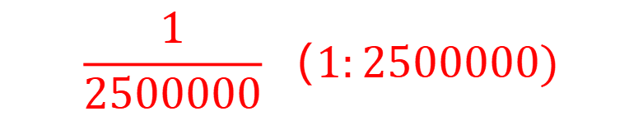

地图的语言
比例尺
$$比例尺=\frac{图上距离}{实地距离}$$
习题巩固
3. 将下列线段式比例尺转化为文字式比例尺和数字式比例尺
（1）
（2）
0
90米
0
25千米
图上1厘米代表实地距离90米
图上1厘米代表实地距离25千米
$$\frac{1}{9000}（1:9000)$$
$$\frac{1}{2500000}（1:2500000)$$

Slide 22

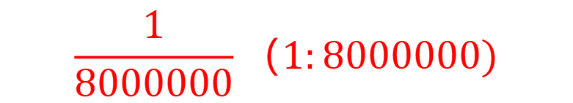


地图的语言
比例尺
$$比例尺=\frac{图上距离}{实地距离}$$
0
230千米
0
850米
图上1厘米代表实地距离230千米
图上1厘米代表实地距离850米
$$\frac{1}{23000000}（1:23000000)$$
$$\frac{1}{85000}（1:85000)$$
0
45米
0
80千米
图上1厘米代表实地距离45米
图上1厘米代表实地距离80千米
$$\frac{1}{4500}（1:4500)$$
$$\frac{1}{8000000}（1:8000000)$$

Slide 23
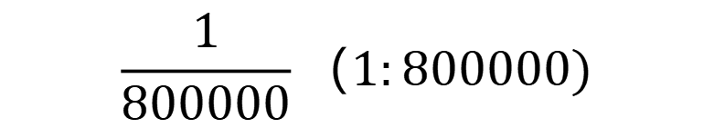
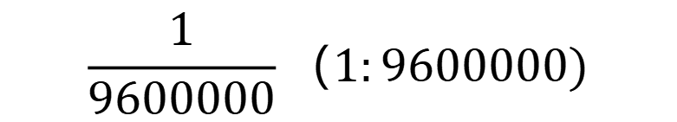
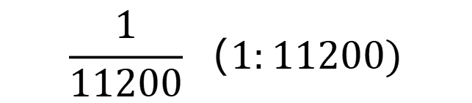
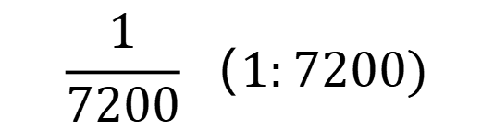
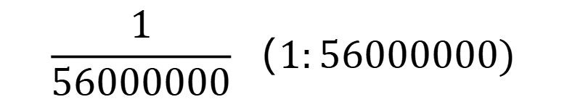

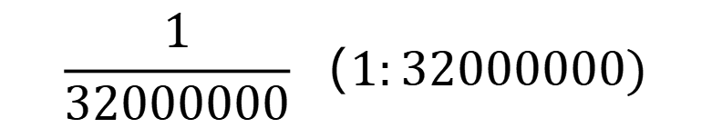
地图的语言
比例尺
$$比例尺=\frac{图上距离}{实地距离}$$
习题巩固
4. 将下列数字式比例尺转化为文字式比例尺和线段式比例尺
$$\frac{1}{32000000}（1:32000000)$$
$$\frac{1}{75000}（1:75000)$$
（1）
（2）
$$\frac{1}{56000000}（1:56000000)$$
$$\frac{1}{11200}（1:11200)$$
$$\frac{1}{7200}（1:7200)$$
$$\frac{1}{9600000}（1:9600000)$$
$$\frac{1}{800000}（1:800000)$$

Slide 24
地图的语言
比例尺
$$比例尺=\frac{图上距离}{实地距离}$$
习题巩固
4. 将下列数字式比例尺转化为文字式比例尺和线段式比例尺
$$\frac{1}{32000000}（1:32000000)$$
$$\frac{1}{75000}（1:75000)$$
（1）
（2）
图上1厘米代表实地距离320千米
图上1厘米代表实地距离750米
0
320千米
0
750米

Slide 25
地图的语言
比例尺
$$比例尺=\frac{图上距离}{实地距离}$$
$$\frac{1}{56000000}（1:56000000)$$
$$\frac{1}{11200}（1:11200)$$
图上1厘米代表实地距离560千米
图上1厘米代表实地距离112米
0
560千米
0
112米
$$\frac{1}{7200}（1:7200)$$
$$\frac{1}{9600000}（1:9600000)$$
图上1厘米代表实地距离72米
图上1厘米代表实地距离96千米
0
72米
0
96千米
$$\frac{1}{800000}（1:800000)$$
图上1厘米代表实地距离8千米
0
8千米

Slide 26

地图的语言
比例尺
$$比例尺=\frac{图上距离}{实地距离}$$
习题巩固
5. 下列比例尺中大小相等的是
AB
A
0
80米
B
1:8000
图上1厘米代表实地距离80米
图上1厘米代表实地距离80米
0
8千米
$$\frac{1}{8000000}$$
C
D
图上1厘米代表实地距离8000米
图上1厘米代表实地距离80000米

Slide 27
地图的语言
比例尺
$$比例尺=\frac{图上距离}{实地距离}$$
Question
如何通过比例尺从地图上计算实地距离？
Step1：计算两点在图上的距离（点中心与点中心的距离）
Step2：利用比例尺计算实地距离（实地距离=比例尺×图上距离）

Slide 28
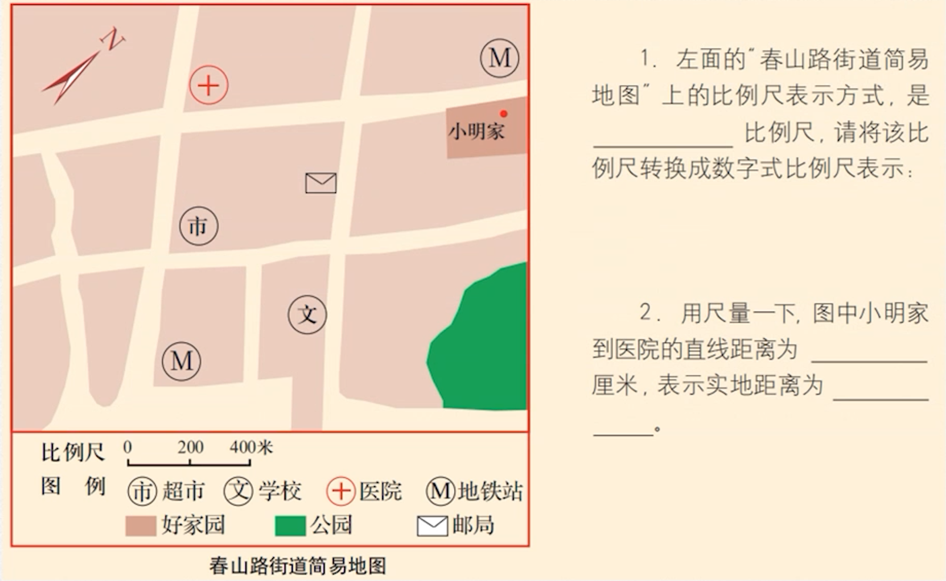
地图的语言
比例尺
$$比例尺=\frac{图上距离}{实地距离}$$
习题巩固（课本例题P12）

Slide 29
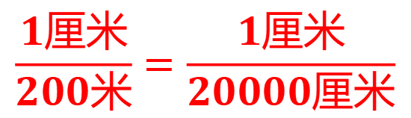

地图的语言
比例尺
$$比例尺=\frac{图上距离}{实地距离}$$
习题巩固（课本例题P12）
线段式
$$\frac{1}{20000}（1:20000)$$
$$\frac{1厘米}{200米}=\frac{1厘米}{20000厘米}$$
4.8
960米
列式计算：4.8 × 200 = 960
图上距离1厘米 ————> 实地距离200米
图上距离4.8厘米 ————> 实地距离960米

Slide 30
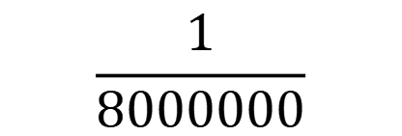
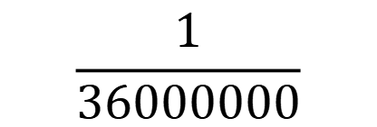
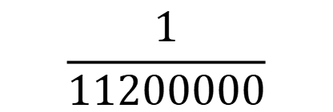
地图的语言
比例尺
地图册P7
日本
地图册P28
巴西
地图册P21
意大利
0
112
224千米
0
360
720千米
0
80
160千米
$$\frac{1}{11200000}$$
$$\frac{1}{36000000}$$
$$\frac{1}{8000000}$$

Slide 31
地图的语言
比例尺
$$比例尺=\frac{图上距离}{实地距离}$$
翻开地图册，计算两个城市间的直线距离
大阪与东京在地图上的距离是___________
实际距离列式计算___________
P7
3.5厘米
0
112
224千米
3.5×112=392千米
里约热内卢与福塔莱萨在地图上的距离是___________
实际距离列式计算___________
P28
6厘米
6×360=2160千米
0
360
720千米
罗马与米兰在地图上的距离是___________
实际距离列式计算___________
P21
6厘米
0
80
160千米
6×80=480千米

Slide 32
地图的语言
比例尺
不同地图的比例尺是不同的
地图册P7
日本
地图册P28
巴西
地图册P21
意大利
0
112
224千米
0
360
720千米
0
80
160千米
$$\frac{1}{11200000}$$
$$\frac{1}{36000000}$$
$$\frac{1}{8000000}$$
最小
最大
方法：
1. 将比例尺转化为数字式
2. 分子为1，分母越小，比例尺越大。
在这三幅地图中，哪幅地图的比例尺最大？

Slide 33
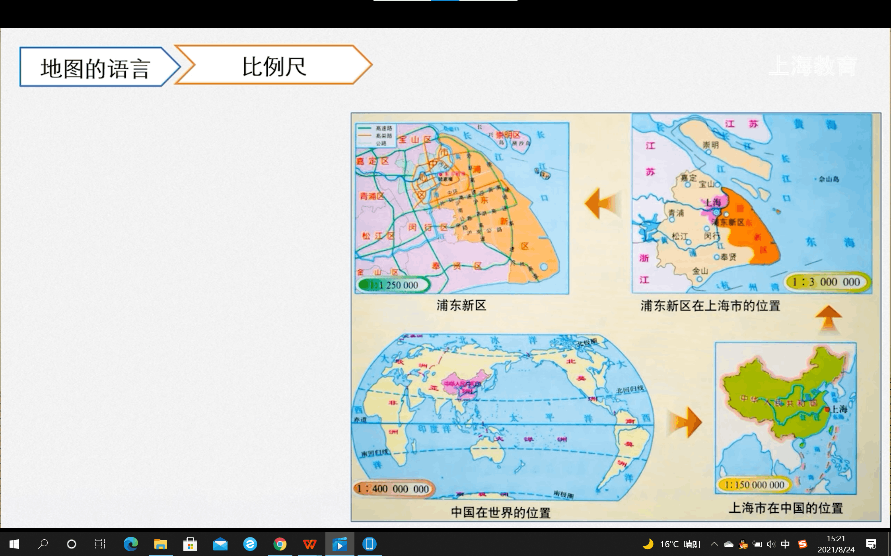
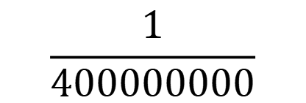
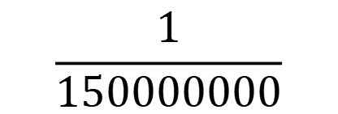
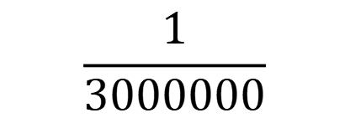
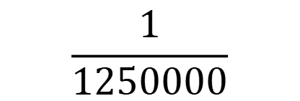
地图的语言
比例尺
不同地图的比例尺是不同的
Question1：
将这四幅地图比例尺从小到大排序。
$$\frac{1}{1250000}$$
④
$$\frac{1}{3000000}$$
③
$$\frac{1}{150000000}$$
②
$$\frac{1}{400000000}$$
①
想一想，哪一种地图可以一次性看到这四个比例尺大小的地图？

Slide 34
地图的语言
比例尺
不同地图的比例尺是不同的
它所反映的内容是否相同？
Question2：
将这四幅地图所显示的实地范围从小到大排序。
《浦东新区》——
《浦东新区在上海市的位置》——
《上海市在中国的位置》——
《中国在世界的位置》——
上海市
长三角地区
半个亚洲
全世界

Slide 35
地图的语言
比例尺
不同地图的比例尺是不同的
它所反映的内容是否相同？
Question3：
将这四幅地图所显示的浦东新区详略程度从小到大排序。
包含道路信息的浦东新区
《浦东新区》——
《浦东新区在上海市的位置》——
《上海市在中国的位置》——
《中国在世界的位置》——
不包含道路信息的浦东新区
看不到浦东新区
看不到浦东新区

Slide 36
地图的语言
比例尺
 | 《浦东新区》 | 《中国在世界的位置》
比例尺 | 最大 | 最小
实地范围 | 最小 | 最大
显示内容 | 最详细 | 最简略
在地图大小接近的情况下：
比例尺越大，表示的范围越小，内容越详细。
比例尺越小，表示的范围越大，内容越简略。

Slide 37
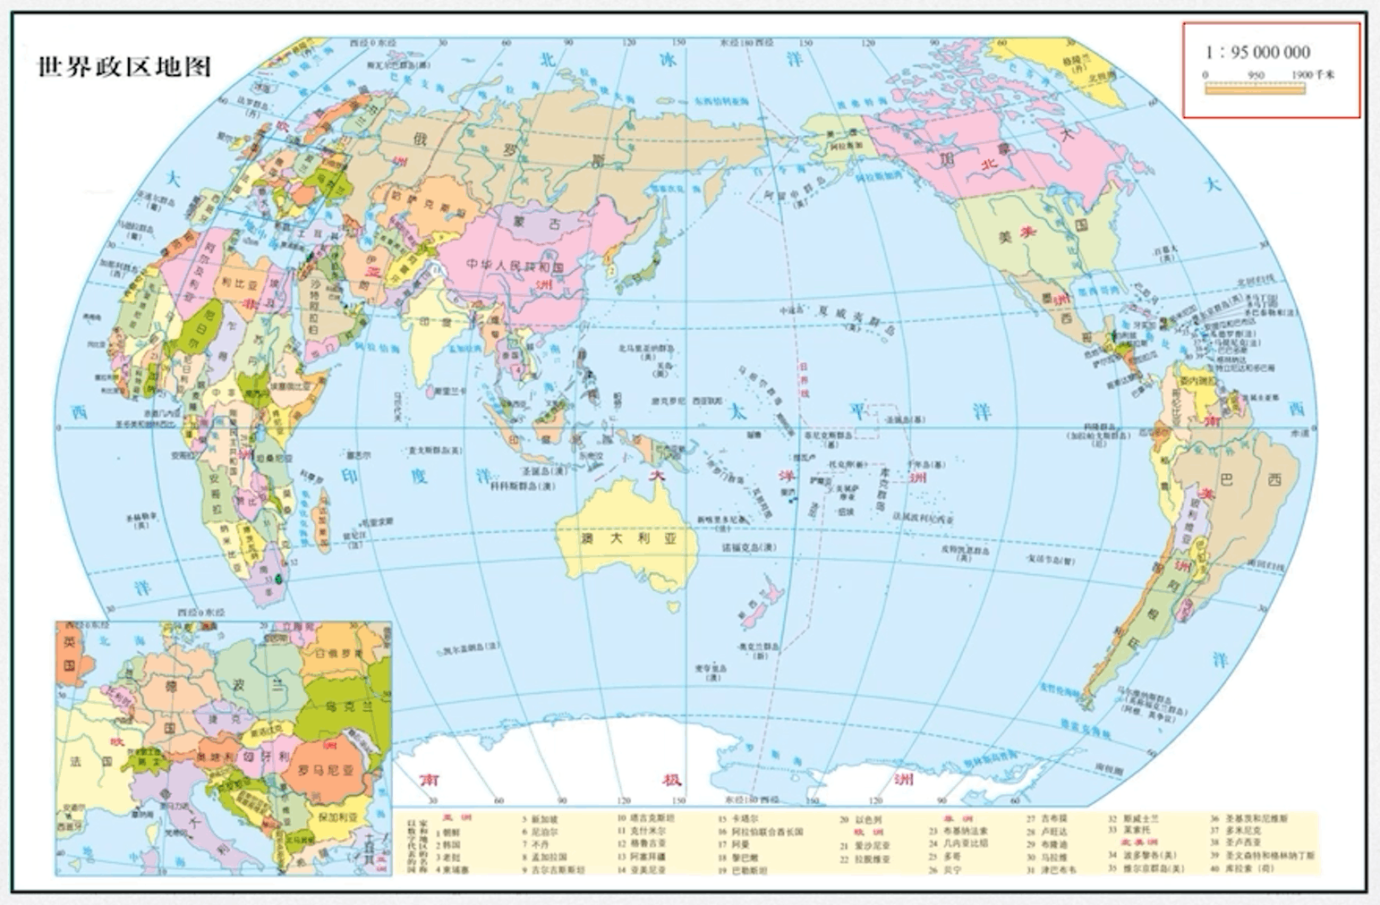
地图的语言
比例尺
综合训练——地图册P4、5
判断左下角附图的比例尺与世界政区地图的比例尺哪个更大？
左下角附图所表示的区域范围更小。
因此，它的比例尺更大。
＞1 ：95000000

Slide 38
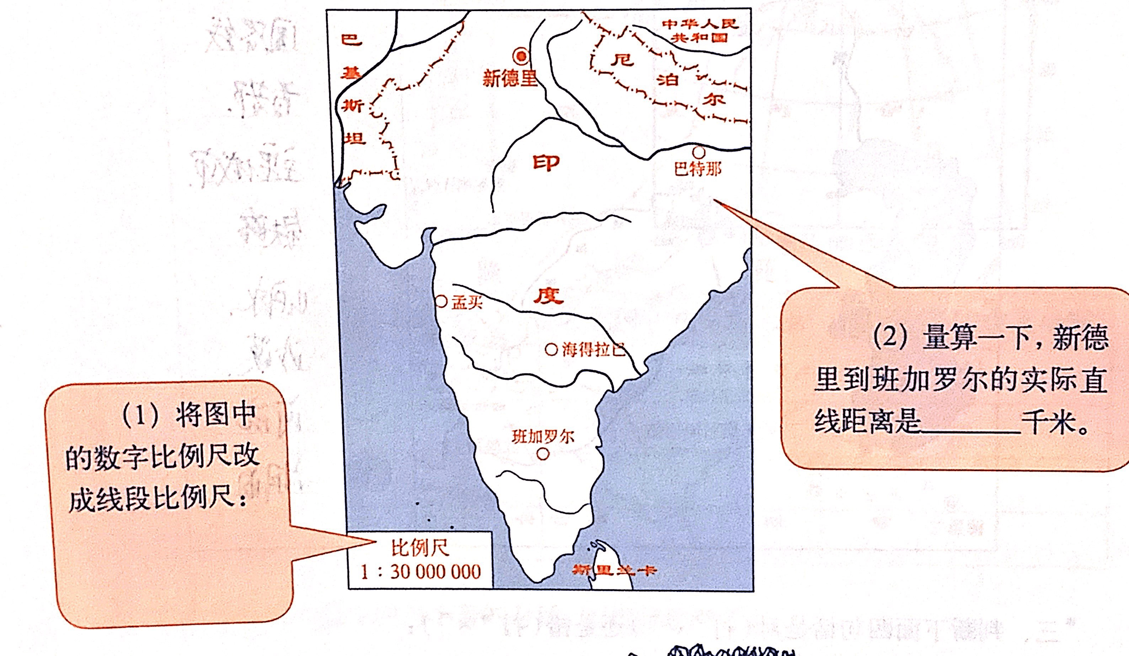
地图的语言
比例尺
练习册P3第一大题第1题
6厘米
1800
0
300千米

Slide 39
地图的语言
比例尺
练习册P4第三大题
图上6厘米代表实际距离300千米的比例尺是五万分之一。
×
五百万分之一
比例尺“1:300000”比比例尺“1:3000000”大。
√
绘制一幅上海市地图，要使地图内容详细，比例尺五万分之一比1:500000效果好。
√

Slide 40
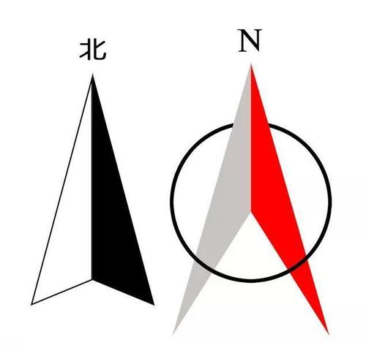


地图的语言
方向
北（North）
西北
东北
西
（West）
东
（East）
西南
东南
南（South）

Slide 41
地图的语言
方向
一般来说，地图的方向为“上北下南，左西右东”。
习题巩固
A点在C点的________方向。
A
B
D点在E点的________方向。
C
F点在B点的________方向。
D
E
B点在A点的________方向。
F

Slide 42
地图的语言
方向
一般来说，地图的方向为“上北下南，左西右东”。
习题巩固
北
A点在C点的________方向。
西
东
北
西北
A
B
南
西
东
D点在E点的________方向。
北
南
西
C
西
东
F点在B点的________方向。
南
北
西南
D
E
西
东
B点在A点的________方向。
东南
南
判断两点之间方向关系的重点：选准中心、参照物、基准点
F

Slide 43
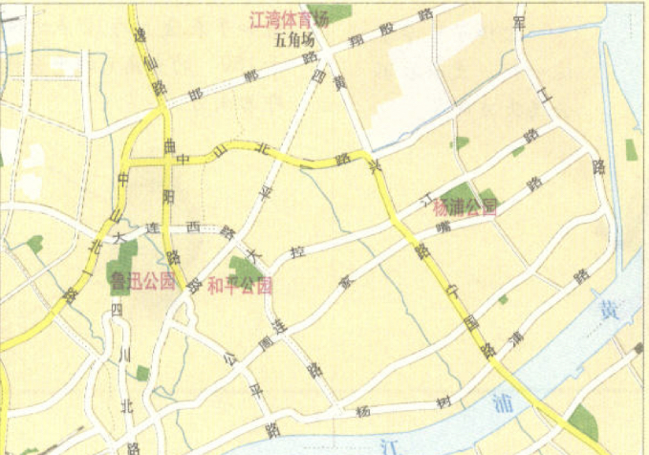
地图的语言
方向
课本例题P14
1. 和平公园在鲁迅公园的 面
东
黄兴公园
2. 鲁迅公园在和平公园的 面
西
3. 杨浦公园在和平公园的 面
东北
4. 和平公园在杨浦公园的 面
西南
5. 江湾体育场在杨浦公园的 面
西北
6. 鲁迅公园在黄兴公园的 面
西南

Slide 44

地图的语言
方向
“上北下南，左西右东”适用于所有地图吗？
北
北
北
≠
西
东
西
东
西
东
南
南
最近的地铁站在小明家的什么方向
南
最近的地铁站在小明家的什么方向
西北
医院在小明家的什么方向
医院在小明家的什么方向
西南
小明家到超市的路线和行进方向
路线1：西南→东南
路线2：西南→东南→西南

Slide 45
地图的语言
方向
综合训练——地图册P9
德里
1. 位于印度北部的城市________________。
2. 位于印度东北部沿海的港口工业城市________________。
加尔各答
3. 位于印度西部沿海的港口工业城市________________。
孟买
4. 请说出班加罗尔的地理位置
A位于B的X部：包含关系
A位于B的X面：并列关系
班加罗尔是位于印度南部的城市

Slide 46
地图的语言
方向
综合训练——地图册P9
请正确填写位置关系：
1. 太白山脉位于韩国的____________。
东部
2. 济州海峡位于韩国的____________。
南面
3. 黄海位于朝鲜半岛的____________。
西面
4. 中国位于朝鲜半岛的____________。
北面
5. 釜山位于朝鲜半岛的____________。
东南部

Slide 47

地图的语言
方向
练习册P3第一大题第2题
东
西
西北
东南
西
东
南

Slide 48

地图的语言
方向
练习册P3第一大题第3题
北
西
东
北
西南
北
南
西
东
东
北
西
东
西
东
南
东北
南
南

Slide 49
地图的语言
图例和注记
北
最近的地铁站在小明家的什么方向
西
东
医院在小明家的什么方向
南
小明家到超市的路线和行进方向
图例是用来说明地图中符号含义的，而地图上的各种地理事物（河流、湖泊、山峰、城市等）都会用特定的符号说明。
注记是地图上用来标明山脉、河流等名称的文字以及表示山高、水深的数字。

Slide 50


地图的语言
图例和注记
地图册P2

Slide 51






地图的语言
图例和注记
填一填
地图册P2
图例 | 含义
铁
铜
淡水湖
咸水湖
首都、首府
100万人口以上的城市
珊瑚礁

Slide 52

地图的语言
图例和注记
练习册P4第二大题
洲界
国界
首都
其他重要居民点
铁路
山脉
沙漠
河流
湖泊

Slide 53
地图的语言
图例和注记
阅读地图册P13，请读出：
（1）北美洲的山系、山脉
（2）北美洲的群岛
（3）北美洲的高原、平原
（4）地处美国与加拿大交界处的五大湖
（5）注入墨西哥湾的河流
（6）三座标注高度的山峰

Slide 54
地图的语言
图例和注记
阅读地图册P14埃及的两张地图
1. 阿斯旺作为埃及主要的工业城市，其重点发展的工业类型是__________。
2. 亚历山大的优势工业产业_____________是其他主要工业城市所不具备的。
3. 在埃及的沙漠中，________作为经济作物顽强生存，形成了著名的_______绿洲和________绿洲。
4. 草地牧场主要分布于尼罗河____（东/西）侧的_____海沿岸。
5. 尼罗河中游主要种植的农作物______、______；而下游三角洲地区则种植______。
6. 在上游没有修筑_______大坝和________水库前，尼罗河定期泛滥给沿岸居民带来一定的经济损失。
化学工业
石油加工业
枣椰树
哈里杰
锡瓦
东
红
小麦
棉花
水稻
阿斯旺
纳赛尔

